Slide 1
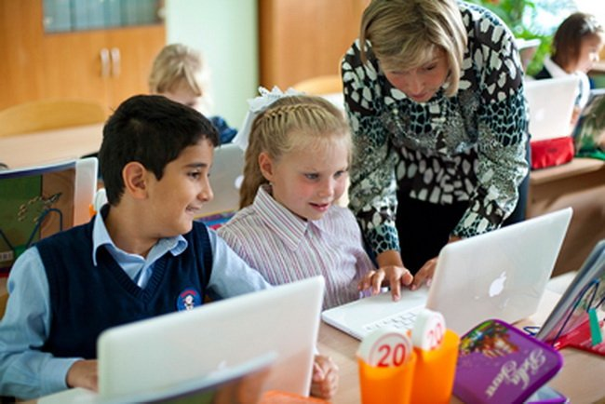
Компетентность современного учителя

Slide 2
Компетентность учителя характеризуется основными направлениями, по которым он может повысить свое профессиональное мастерство, это:
Педагогическая деятельность – углубление научных знаний, наработка методической базы, формирование профессионально значимых умений и навыков учителя;
Личность учителя как человека, который учится всю жизнь, и только в этом случае он обретает право учить;
Психолого-педагогическое общение, которое включает в себя культуру педагогического общения, развитие способностей работать в коллективе, освоение корпоративных норм поведения.

Slide 3
Педагогические критерии компетентности учителя. «О работе учителя судят по конечному результату»
Уровень обучености учеников, так называемый ЗУН (знания, умения, навыки)
Уровень сформированности общеучебных умений и навыков (ОУУН) -учебно-информационные, учебно-логические, учебно-управленческие умения
Инновационная деятельность, которая позволяет осуществлять образовательный процесс на более высоком, современном уровне
Состояние исследовательской работы и работы по самообразованию, целью которого является овладение теоретическими сведениями о различных методах и формах преподавания и проследить эффективность их применения.
Образование педагогов и повышение квалификации. Это одно важнейших условий для повышения своей педагогической компетенции, сохранения качества преподавания.
Способность к самоанализу, самодиагностике, так называемой рефлексии, размышление по поводу того, что они (учителя) делают. Размышления, претворенные в действие и размышления по поводу совершенных действий (рефлексия).

Slide 4
Психологические критерии компетентности учителя «Настоящее образование – это такое образование, которое заставляет определить свое отношение ко всему окружающему»
Интерес, мотивация. Что интересует учеников? Можно спросить, а лучше создать такую атмосферу доверия и творчества, в которой интересы проявятся естественным образом.
Сознательное обучение. Нужно научиться воспитывать у ученика требуемое отношение к учебе.
Взаимоотношения в системе «Учитель – ученик». Правильное взаимодействие учителя с учеником является ведущей переменной процесса обучения, обуславливает формирование познавательных действий учащихся.
Учет индивидуальных особенностей ученика. Воспитание внимания зависит от личных качеств учителя. К числу наиболее важных качеств учителя относят внимательность и наблюдательность.

Slide 5
Личностные критерии компетентности учителя «Специфической чертой деятельности учителя является высокая включенность в неё личности учителя»
Эмоциональность. Интенсивность эмоций, их устойчивость, глубина чувств, адекватность эмоционального состояния учителя на деятельность учащихся, доброжелательность реакции учителя на возбуждение, уверенность в своих педагогических мыслях и действиях, удовлетворенность от результатов своего труда.
Выразительность речи. Это качество характеризует содержательность, яркость, образность и убедительность речи учителя.
Творческое начало личности. Учитель, как и писатель, должен строить свою внутреннюю и внешнюю биографию. Но делать это с творческим подходом, остроумно, оригинально
Организаторские способности. Необходимы как обеспечения работы самого учителя, так для создания хорошего ученического коллектива
Чувство юмора. Дети любят разных учителей, но более всего веселых – таких, кто за словом в карман не полезет и из всякого затруднения найдет выход.
Настойчивость, дисциплинированность. Способность достигать поставленной цели и доводить принятые решения до конца и сознательное подчинение своего поведения общественным правилам.

